Slide 1
学生须知：
一、本年度补充助学金申请群体：
1.未获得本年度补充助学金家庭经济困难生，见学院通知的【 2019年度补充助学金已获助学生名单(包含春季)】
2.若上一学年获得过补充助学金，考核结果为“B”以上的学生
考核由对应思政教师进行考核，分为A,B,C档，其中：
  A档：申请本年度补充助学金优先考虑；
  B档：可参与本年度补充助学金申请；
  C档：取消本年度补充助学金申请资格；
二、本年度补充助学金项目和金额：具体金额和要求依学院给各位同学转发的具体项目为准
三、本年度补充助学金材料提交要求：
1. 申请本年度补充助学金的新入库学生：本年度补充助学金申请表／家庭经济情况调查表／项目额外要求的材料
2. 申请本年度补充助学金原在库学生：本年度补充助学金申请表／家庭经济情况调查表／成绩单/个人总结/项目额外要求的材料
3. 补充助学金跟踪续评学生:本年度补充助学金续评申请表／家庭经济情况调查表／成绩单/个人总结/项目额外要求的材料
4. 取消续评学生：取消续评申请表（模板见附件7）
5. 补评学生：提交材料同2
6. 2018年度仅获得基本助学金学生打印“基本助学金个人总结”
注：个人总结和申请表皆为线上下载打印（专用表单独填写打印），具体操作见网络申请操作说明
所有纸质材料都需要加盖学院公章

Slide 2
特别说明
1.本年度助学金申请流程：上一学年补充助学金获助学生、全体在库本科生&硕士研究生&直博一二年级学生都需前往“我的数字交大”填写表单，具体详见“网络申请操作说明（下页）”。
2.
填写过程中需自行选择各自对应负责思政教师姓名，若未告知可询问思政教师。

Slide 3
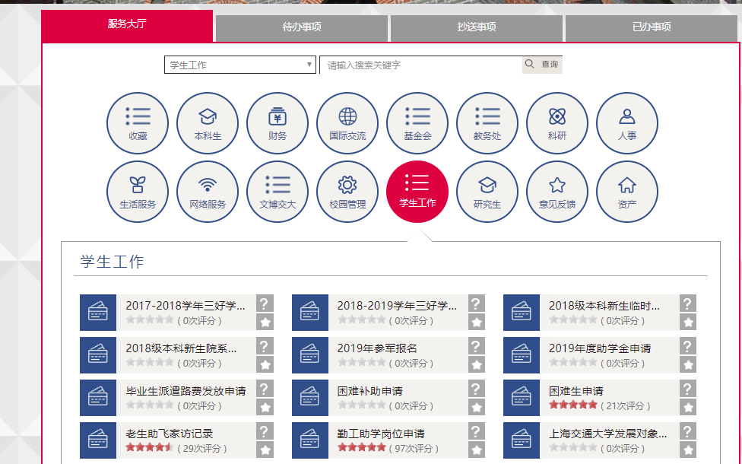
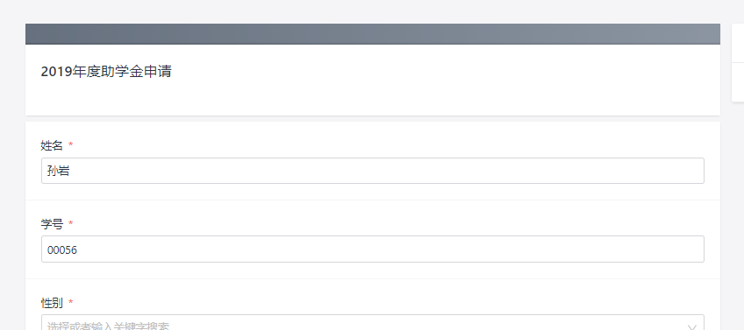
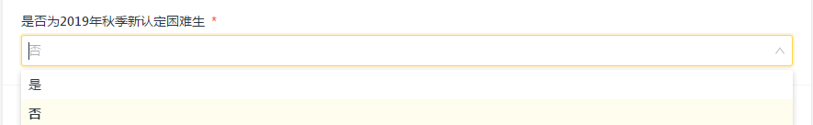
网络申请操作说明
全体同学请查看以下步骤
学生登录“我的数字交大“http://my.sjtu.edu.cn/
左上角选择服务大厅，“学生工作”中点击前往“2019年度助学金申请”进入表单
根据实际情况，填写个人信息，有不确定内容，详询思政老师
2019年秋季新认定困难学生图示“是否为2019年秋季新认定困难生”选填为是，其余年级同学选填此项为否。

Slide 4
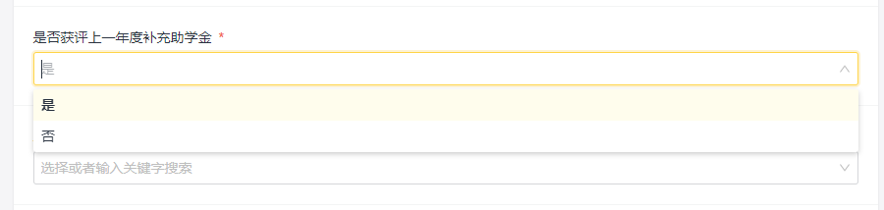
网络申请操作说明
新入库学生可跳过本页
原在库学生须填写成绩、科研经历、能力建设、人格养成、价值引领等内容，若无某项活动经历，请填写或选择“无“，本部分内容将出现在最终打印表单，请根据实际情况认真填写。
除基本助学金之外，上一年度还获得补充助学金的同学，请在“是否获评上一年补充助学金”选填“是”，并准确选填助学金名称，其他同学选填“否”（不清楚自己获奖情况，可查看学院所发附件：【2018年度补充助学金获助学生名单汇总】）

Slide 5
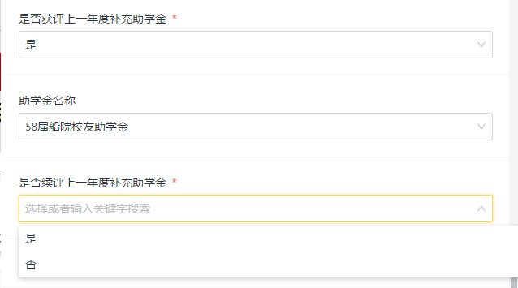
网络申请操作说明
新入库学生可跳过本页
7. 上一年度获得补充助学金项目为跟踪续评的同学，若获得本年度跟踪续资格请在“是否续评上一年补充助学金”选填“是”，若被取消续评资格或者其他非跟踪续评项目的同学选“否”（不清楚自己是否有跟踪续评资格况，请与相关院系老师核实） 。
8. 上一年度还获得其他补充助学金的同学，须按照上年度申请助学金所填写的提升计划如实描述进度情况。如果对上年度提升计划有所遗忘，请自行对提升计划进行填写，并描述进度，对年度成果进行200字内简述，填写感谢与期望。

Slide 6
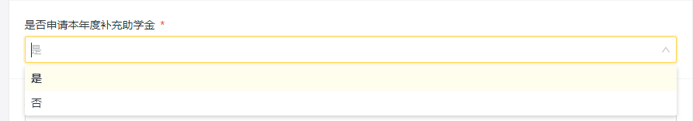
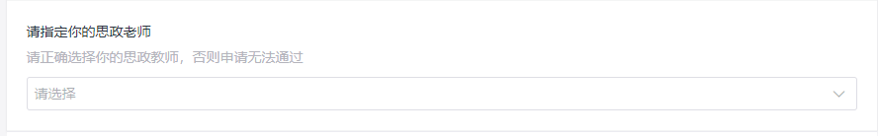
网络申请操作说明
全体同学请查看以下步骤
有意向申请本年度补充助学金的学生，请在“是否申请本年度补充助学金”处选填“是”，其他同学选填“否”
申请本年度补充助学金的学生，请填写200字以内申请理由，(无须填写设奖方抬头，直接填写申请理由正文即可，对应设奖方名称请见最后2页PPT)
申请本年度补充助学金的学生，需按照表单要求认真填写提升计划。
所有同学提交前，务必按照各学院通知，输入正确名字选择你的思政教师。

Slide 7
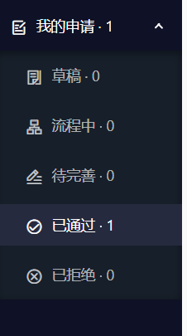
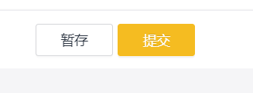
网络申请操作说明
全体同学请查看以下步骤
12. 请如实填写项目后点击“提交”
13.表单提交后，可登录
https://ssc.sjtu.edu.cn/f/93e2cc10/result
可在左侧菜单“我的申请”下“流程中”查看办理进度，“草稿”中查看填写之前暂存的表单

Slide 8
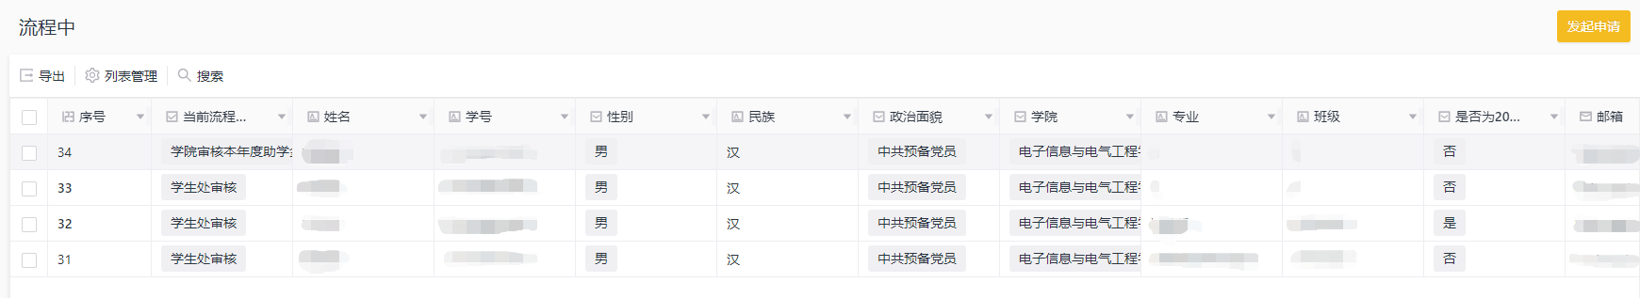
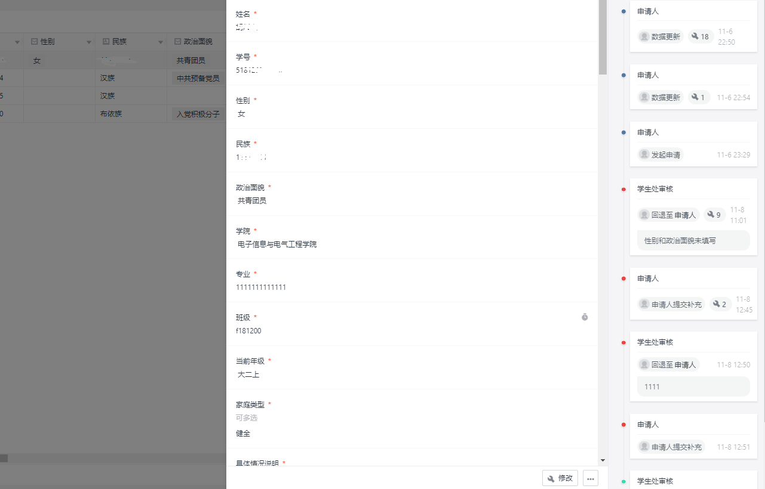
网络申请操作说明
全体同学请查看以下步骤
14. 需要导出某条申请时，请点击该条申请
15. 可以看到下面三个按钮，点击“…”

Slide 9
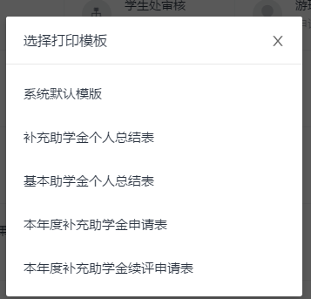
网络申请操作说明
16. 点击“打印”，即可打印。注：
同时获2018年度基本助学金&上一年补充助学金学生打印
仅获得2018年度基本助学金学生打印
申请本年度补充助学金学生打印
补充助学金跟踪续评学生打印
17. 打印申请表后，请交至学院老师盖章确认后交至院系。其他操作请等待院系通知
注：续评表中除基本信息外其他信息需要同学们手填
有任何问题可以联系电话：手机18818270988/座机54746014；或发邮件至：zhuxuebu@sjtu.edu.cn

Slide 10
助学金名称 | 设奖方名称
58届船院校友助学金 | 周修典学长
爱菊助学金 | 刘浩清公益基金会
柏年助学金 | 北京柏年公益基金会
蔡淑芬奖助学金 | 朱全美先生
晨曦奖助学金 | 黎洋学长
郭谢碧蓉奖助学金 | 郭谢碧蓉基金
海外校友助学金 | 海外教育学院校友集体
何绍诗奖学金 | 何能学姐、何奇女士
健博助学金 | 梁慧雯女士
江西校友会助学金 | 江西校友会
金清扬奖助学金 | 金清扬先生
林胜兴杨素英帮困助学金 | 林胜兴教授、杨素英教授伉俪
刘永龄助学金 | 刘永龄基金会
罗伯特斯坦-严国觉励学金 | 严国觉学长
勤俭助学金 | 杨臣勋勤俭基金
日立化成助学金 | 日立化成公司
润励学金 | 薛乐平学长
助学金名称 | 设奖方名称
苏浙沪助学金 | 香港苏浙沪同乡会
台湾东华书局助学金 | 台湾东华书局
陶哲甫助学金 | 陶潘丽瑶学嫂及家人
王烨倪海琛励学金 | 王烨学长
伍威权伙食资助基金 | 伍威权基金会
校友爱心助学金 | 上海交通大学校友会
熊继昭奖助学金 | 吕庆元学长
张明为全额奖助学金 | 张明为慈善基金会
张乃新奖助学金 | 张乃新基金会 刘伦先生
赵曾珏、秦昭华助学金 | 交大校友美洲基金会
中海油助学基金 | 中国宋庆龄基金会
麦府交大校友会助学金 | 麦府交大学长
徐雪梅助学金 | 徐雪梅
SMC助学金 | 北京SMC教育基金会
朱怀柏爷爷助学金 | 朱怀柏爷爷 郑真如奶奶
金宝医学院助学金 | 金宝慈善基金有限公司
77、78级校友助学金 | 77、78级校友
本年度新评补充助学金

Slide 11
本年度续评助学金
助学金名称 | 设奖方名称
58届船院校友助学金 | 周修典学长
爱菊助学金 | 刘浩清公益基金会
蔡淑芬奖助学金 | 朱全美先生
“黄振”博士助学基金、“刘聘三、张玲香”博士助学基金 | 刘有明学嫂
金宝助学金 | 金宝慈善基金有限公司
林胜兴杨素英帮困助学金 | 林胜兴教授、杨素英教授伉俪
罗伯特斯坦-严国觉励学金 | 严国觉学长
勉励助学金 【原绵力助学金】 | 张学中先生
勤俭助学金 | 杨臣勋勤俭基金
盛氏励学金 | 盛涵清、盛佩莹、盛焕烨校长
苏浙沪助学金 | 香港苏浙沪同乡会
助学金名称 | 设奖方名称
陶哲甫助学金 | 陶潘丽瑶学嫂及家人
王烨倪海琛励学金 | 王烨学长
熊继昭奖助学金 | 吕庆元学长
张明为全额奖助学金 | 张明为慈善基金会
张乃新奖助学金 | 张乃新基金会 刘伦先生
赵曾珏、秦昭华助学金 | 交大校友美洲基金会
卓越博瑞励学金 | 深圳市卓越博瑞科技有限公司
87工贸助学金 | 87工贸集体校友
扬帆三十周年校友助学金 | 87-90级学长
工贸22101班助学金 | 工贸22101班学长
校友励学金 | 唐友军学长
朱怀柏爷爷助学金 | 朱怀柏爷爷 郑真如奶奶

